Slide 1
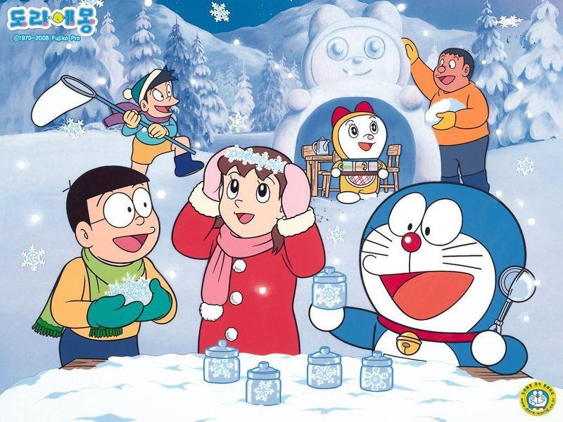
week9
教學者：蔡欣妤
學習者：康庭源
2016/12/01
圖片引用自網路公開下載圖片，僅作為公益教學用，不為營利販售用途

Slide 2
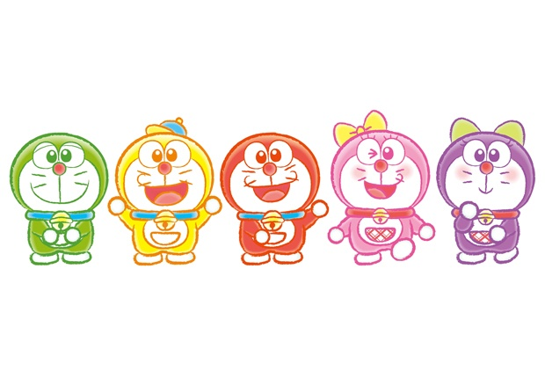
分享時間
分享一下你這週的喜怒哀樂吧~
圖片引用自網路公開下載圖片，僅作為公益教學用，不為營利販售用途

Slide 3
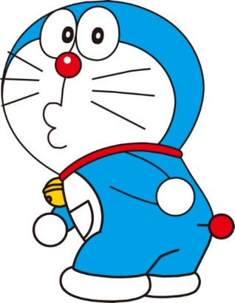
今日課程內容-顏色篇
(1)小小測驗
(2)這件洋裝是什麼顏色？
(3)顏色單字包
(4)顏色加上名詞練習
(5)顏色趣味片語
(6)複習時間
(7)輕鬆一下
***4:55~5:00是下課時間***
圖片引用自網路公開下載圖片，僅作為公益教學用，不為營利販售用途

Slide 4
小小測驗-連連看
椰子
冰的
蛋餅
水餃
葡萄
苦的
草莓
紅茶
雞肉
chicken
coconut
bitter
black tea
strawberry
dumpling
egg cakes
icy
grape
圖片引用自網路公開下載圖片，僅作為公益教學用，不為營利販售用途

Slide 5
這件洋裝是什麼顏色？
圖片引用自網路公開下載圖片，僅作為公益教學用，不為營利販售用途

Slide 6
這件洋裝是什麼顏色？
圖片引用自網路公開下載圖片，僅作為公益教學用，不為營利販售用途

Slide 7
這件洋裝是什麼顏色？-大解密
圖片引用自網路公開下載圖片，僅作為公益教學用，不為營利販售用途

Slide 8
顏色單字包
紅色 red
橙/橘色 orange
黃色 yellow
綠色 green
藍色 blue
紫色 purple
圖片引用自網路公開下載圖片，僅作為公益教學用，不為營利販售用途

Slide 9
顏色單字包
黑色 black
白色 white
咖啡色 brown
灰色 gray
粉紅色 pink
金色 gold
銀色 silver
圖片引用自網路公開下載圖片，僅作為公益教學用，不為營利販售用途

Slide 10
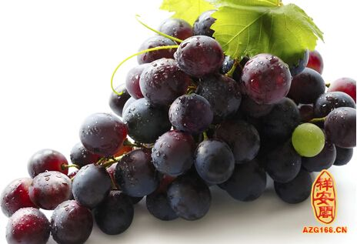
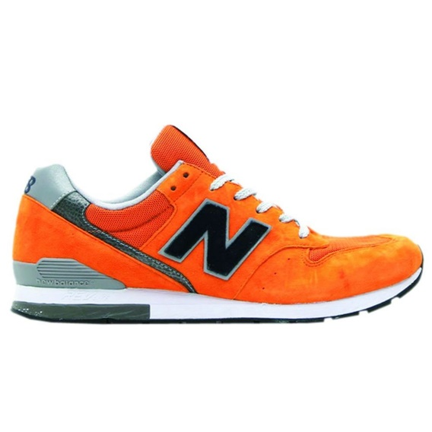
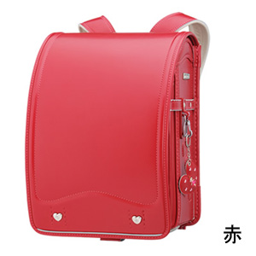
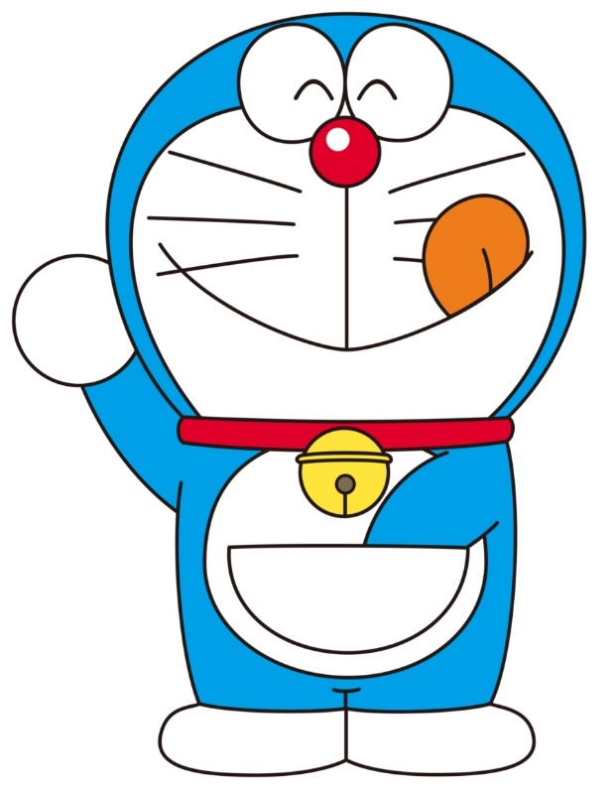
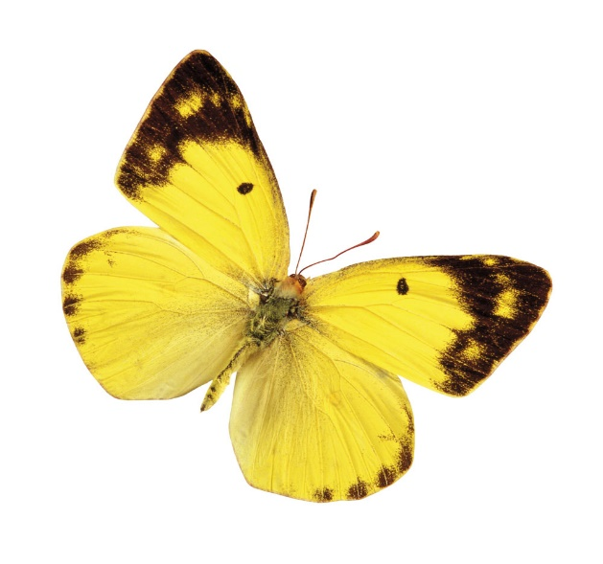
顏色加名詞
圖片引用自網路公開下載圖片，僅作為公益教學用，不為營利販售用途

Slide 11
顏色趣味片語
black and blue 遍體鱗傷、青一塊紫一塊
in the pink 氣色很好、健康的
white flag 投降、認輸
out of the blue意外地
圖片引用自網路公開下載圖片，僅作為公益教學用，不為營利販售用途

Slide 12
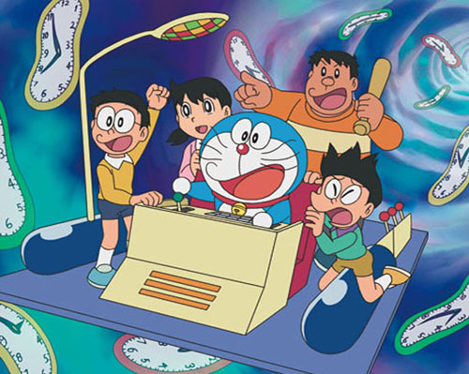
複習時間
圖片引用自網路公開下載圖片，僅作為公益教學用，不為營利販售用途

Slide 13
第二週
圖片引用自網路公開下載圖片，僅作為公益教學用，不為營利販售用途

Slide 14
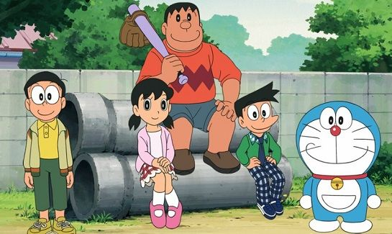
Be 動詞 (am/are/is) 與主詞組合包
第一人稱
I am
We are
圖片引用自網路公開下載圖片，僅作為公益教學用，不為營利販售用途

Slide 15
Be 動詞 (am/are/is) 與主詞組合包
第二人稱
you (你) are
you (你們) are
圖片引用自網路公開下載圖片，僅作為公益教學用，不為營利販售用途

Slide 16
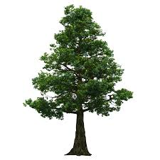
Be 動詞 (am/are/is) 與主詞組合包
第三人稱
he (他) is
she(她) is
it(它) is
they(他們) are
圖片引用自網路公開下載圖片，僅作為公益教學用，不為營利販售用途

Slide 17
句子進階組裝
形容一下你自己吧~
I am______________.
形容一下我吧~
You are_____________.
圖片引用自網路公開下載圖片，僅作為公益教學用，不為營利販售用途

Slide 18
第三週
圖片引用自網路公開下載圖片，僅作為公益教學用，不為營利販售用途

Slide 19
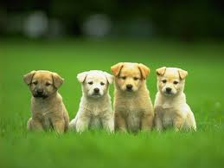
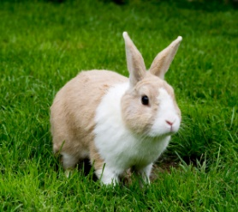
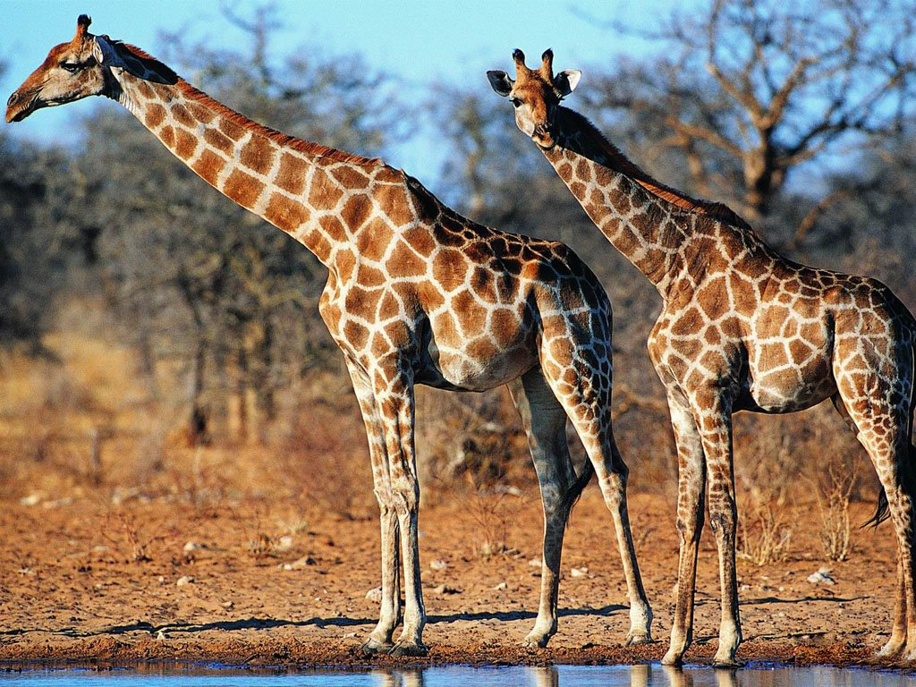
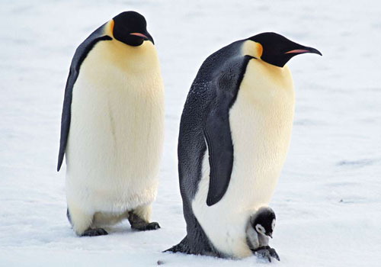
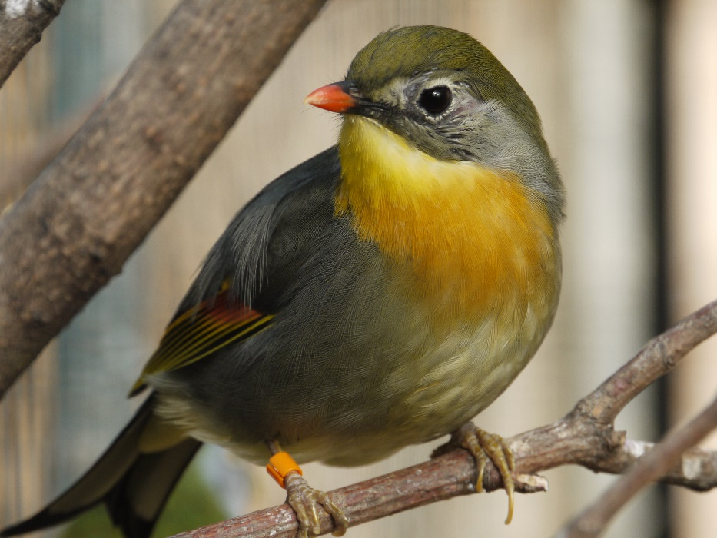
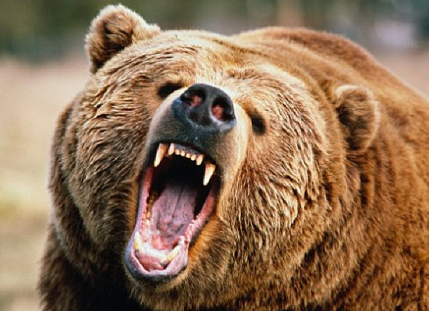
套入形容詞形容一下今天學的動物吧~
圖片引用自網路公開下載圖片，僅作為公益教學用，不為營利販售用途

Slide 20
第四週
圖片引用自網路公開下載圖片，僅作為公益教學用，不為營利販售用途

Slide 21
時間介係詞at/in/on
at: 一個準確、特定的時刻
in: 月份、季節、年、世紀、一段長而非特定的時間
on: 特定日期、星期
圖片引用自網路公開下載圖片，僅作為公益教學用，不為營利販售用途

Slide 22
小小測驗-填填看
______ 07:11
______ spring
______ Wednesday afternoon
______ night
______ Friday night
______ Christmas Day
圖片引用自網路公開下載圖片，僅作為公益教學用，不為營利販售用途

Slide 23
第五週
圖片引用自網路公開下載圖片，僅作為公益教學用，不為營利販售用途

Slide 24
現在進行式
英文的現在進行式用來表達現在正在持續或進行的動作或是近期的暫時狀況。
一般而言，現在進行式的句型為is/are+現在分詞(Ving)。
圖片引用自網路公開下載圖片，僅作為公益教學用，不為營利販售用途

Slide 25
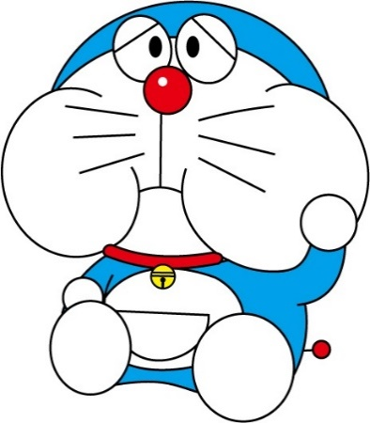
現在進行式
1.持續進行：
Workers are fixing the house now.(工人們現在正在整修房子)
2.表示近期的情況：
Jack is doing his homework in the morning.(Jack早上正在做他的作業)
圖片引用自網路公開下載圖片，僅作為公益教學用，不為營利販售用途

Slide 26
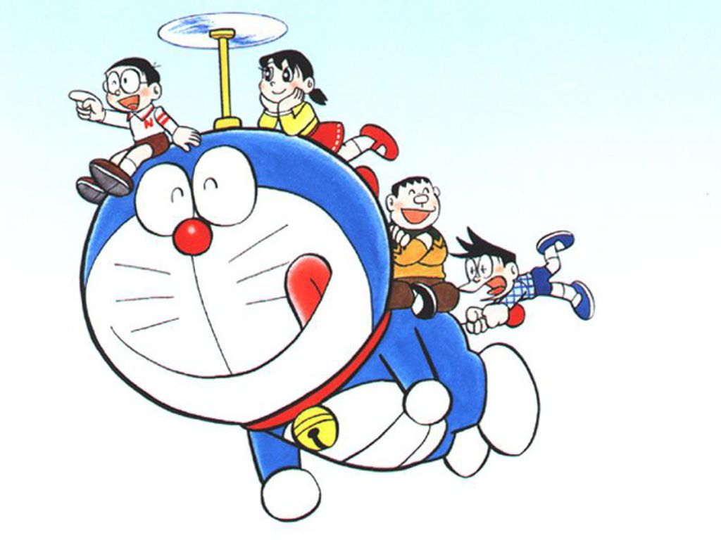
句型練習
1.那位作家正在寫作。
The writer is_________.
2.那位司機正在開車。
The driver is_________.
圖片引用自網路公開下載圖片，僅作為公益教學用，不為營利販售用途

Slide 27
句型練習
1.那位老師正在教書。
The _______ is_________.
2.那位歌手正在唱歌。
The _______ is_________.
圖片引用自網路公開下載圖片，僅作為公益教學用，不為營利販售用途

Slide 28
第六週+第七週
圖片引用自網路公開下載圖片，僅作為公益教學用，不為營利販售用途

Slide 29
情緒單字擴充包-Joy 樂樂
happiness 快樂、幸福
over the moon 非常開心和興奮
圖片引用自網路公開下載圖片，僅作為公益教學用，不為營利販售用途

Slide 30
情緒單字擴充包-Sadness 憂憂
sorrow 悲傷
feel down 情緒低落
feel blue 感到沮喪、悶悶不樂
圖片引用自網路公開下載圖片，僅作為公益教學用，不為營利販售用途

Slide 31
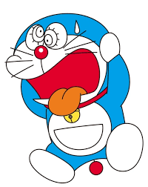
情緒單字擴充包-Fear 驚驚
terror 恐懼
have butterflies in the stomach
感覺緊張、不安
圖片引用自網路公開下載圖片，僅作為公益教學用，不為營利販售用途

Slide 32
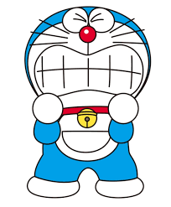
情緒單字擴充包-Anger 怒怒
displeasure 不愉快
fury 憤怒
fly off the handle 情緒失控
圖片引用自網路公開下載圖片，僅作為公益教學用，不為營利販售用途

Slide 33
情緒單字擴充包-Disgust 厭厭
distrust 不信任
hate 討厭
feel sick to the stomach 覺得噁心
圖片引用自網路公開下載圖片，僅作為公益教學用，不為營利販售用途

Slide 34
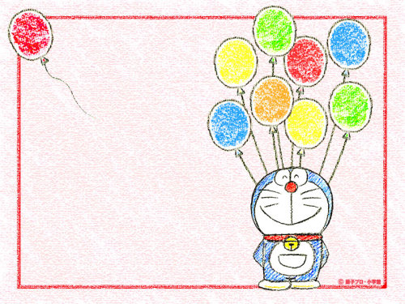
句型練習
I feel_____.
我覺得____。
圖片引用自網路公開下載圖片，僅作為公益教學用，不為營利販售用途

Slide 35
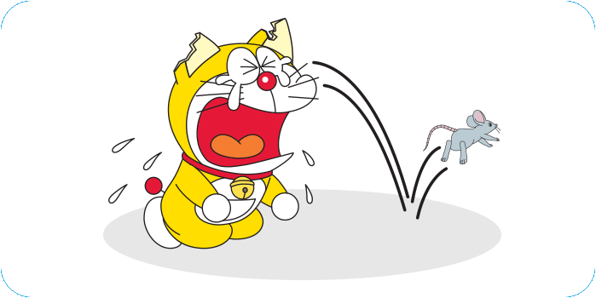
小小測驗-連連看
圖片引用自網路公開下載圖片，僅作為公益教學用，不為營利販售用途
feel blue●
feel sick to the stomach●
over the moon ●
sorrow ●
terror●
hopping mad●
●怒
●樂
●憂
●厭
●驚

Slide 36
第八週
圖片引用自網路公開下載圖片，僅作為公益教學用，不為營利販售用途

Slide 37
小小測驗-連連看
椰子
冰的
蛋餅
水餃
葡萄
苦的
草莓
紅茶
雞肉
chicken
coconut
bitter
black tea
strawberry
dumpling
egg cakes
icy
grape
圖片引用自網路公開下載圖片，僅作為公益教學用，不為營利販售用途

Slide 38
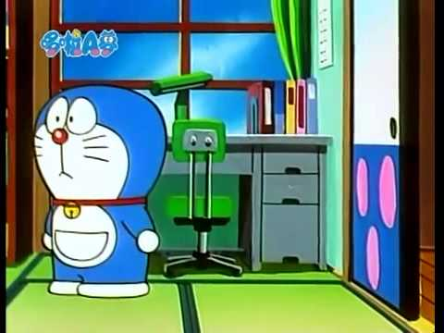
輕鬆一下~
辛苦囉~~~
輕鬆一下吧!
圖片引用自網路公開下載圖片，僅作為公益教學用，不為營利販售用途

Slide 39
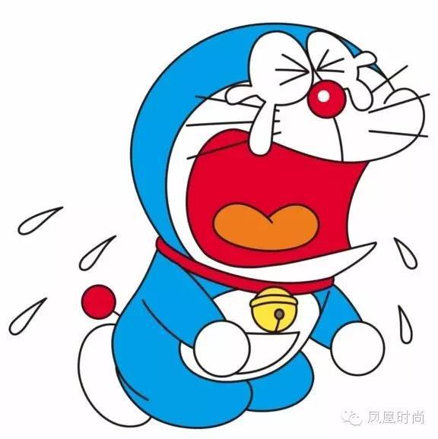
下次見面12/8 是最後一堂課了~~~~
圖片引用自網路公開下載圖片，僅作為公益教學用，不為營利販售用途

